Slide 1


رگرسیون و پیش بینی
فصل چهارم – درس پنجم
Regression and Prediction
Data Analysis
Chapter: Building Regression Models
نام فصل : ساخت مدل های رگرسیونی
دوره تحلیل داده

Slide 2


Slide 3
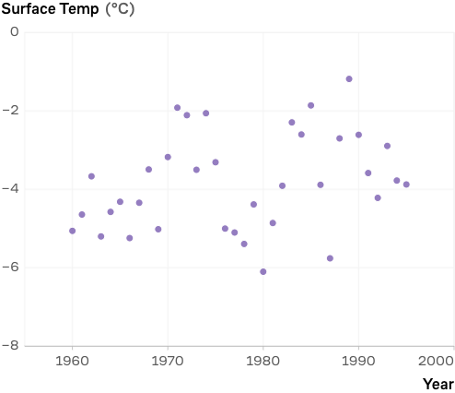
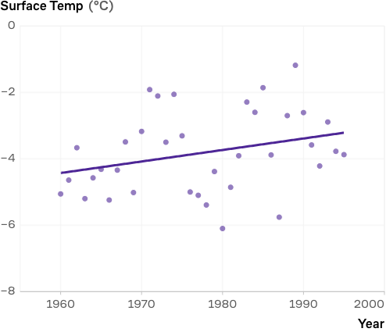
در طول زمان دما چگونه تغیبر کرده ؟
شیب خط : ۰.۰۳۴۷
عرض از مبدا :‌ ۷۲.۳-
پیش بینی دما در سال ۲۰۲۲ چیست ؟
Y = 0.0347 X – 72.3
= -2.14

Slide 4
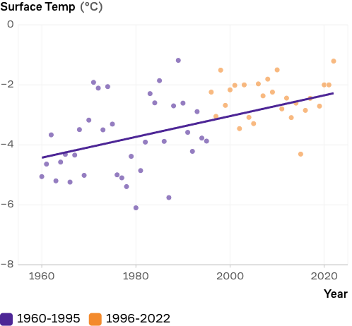
Accuracy دقت
میانگین خطای مطلق ((MAE برابر است با میانگین مقدار مطلق تمام خطاها.

Slide 5
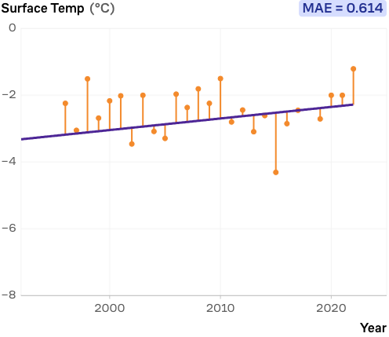
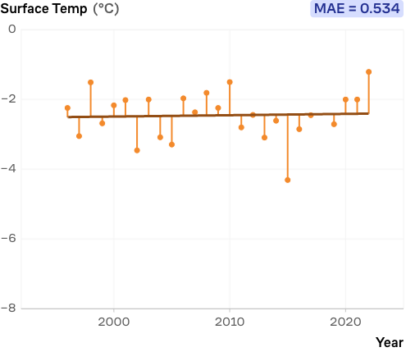
پیش‌بینی‌ها به‌طور میانگین 0.614 درجه سانتی‌گراد اختلاف دارند.
بیایید ببینیم آیا می توانیم بهتر عمل کنیم.
میانگین دماها از سال ۱۹۹۶ تاکنون افزایش چندانی نداشته است.

Slide 6
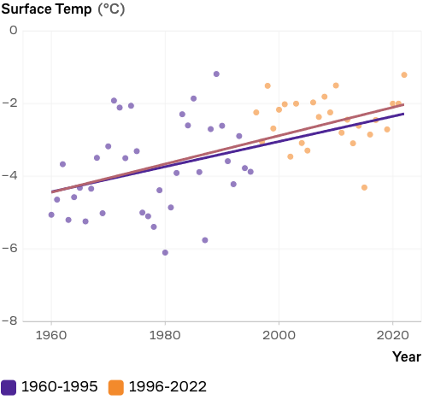

Slide 7


